Slide 1

Môn: Cơ sở dữ liệu nâng cao
BÁO CÁO MONGODB
Giảng viên hướng dẫn: Ths. Lương Trần Hy Hiến
Sinh viên thực hiện: Nhóm 16

Slide 2

I. Giới thiệu tổng quan:
1. NoSQL là gì?
- NoSQL (None-Relational SQL) là 1 dạng CSDL mã nguồn mở không sử dụng Transact-SQL để truy vấn thông tin.
- Ra đời năm 1998 bởi Carlo Strozzi.
- Được phát triển trên Javascript Framework với kiểu dữ liệu JSON.
- Thuật ngữ NoSQL đánh dấu bước phát triển của thế hệ CSDL mới: phân tán (distributed) + không ràng buộc (non-relational).

Slide 3

I. Giới thiệu tổng quan:
2. MongoDB là gì?
- Là một hệ cơ sở dữ liệu NoSQL mã nguồn mở được thiết kế theo kiểu hướng đối tượng. Lưu trữ các dữ liệu có cấu trúc phức tạp và đa dạng và không cố định (hay còn gọi là Big Data).
- Lưu các dữ liệu cấu trúc dưới dạng giống với JSON (JavaScript Object Notation) và gọi tên là BSON.
- Là hệ quản trị cơ sở dữ liệu chạy trên nhiều hệ điều hành.

Slide 4
I. Giới thiệu tổng quan:
3. Lịch sử phát triển:
- Bắt đầu triển khai vào tháng 10 năm 2007 bởi công ty phần mềm 10gen.
- Năm 2009, công ty chuyển sang mô hình phát triển nguồn mở, với công ty cung cấp hỗ trợ thương mại và các dịch vụ khác.
- Năm 2013, 10gen đổi tên thành MongoDB Inc. Nó được một số tổ chức sử dụng trong thực tế như:
+ Caigslist: Công ty làm việc trong lịch vực môi giới quảng cáo trên các website khác.
+ Foursquare: là một mạng xã hội gắn các thông tin địa lý.
+ CERN: Trung tâm nghiên cứu năng lượng nguyên tử của Châu Âu.

Slide 5
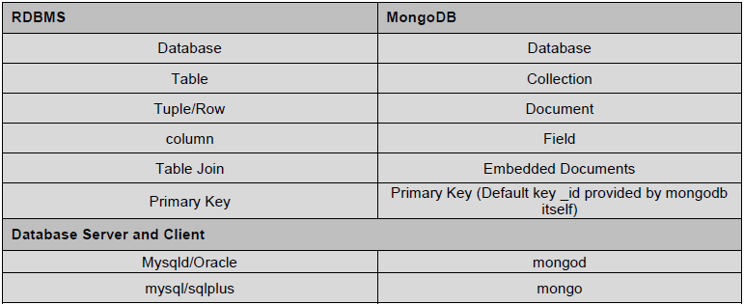
II. Các thuật ngữ hay sử dụng trong MongoDB:

Slide 6

II. Các thuật ngữ hay sử dụng trong MongoDB:
Collection: Là nhóm của nhiều document trong MongoDB. Collection có thể được hiểu là một bảng tương ứng trong cơ sở dữ liệu RDBMS.
Document: Một bản ghi thuộc một Collection thì được gọi là một Document.
Database: Nơi chứa các Collection, giống với cơ sở dữ liệu RDMS chúng chứa các bảng.
_id: Là trường bắt buộc có trong mỗi document.

Slide 7
II. Các thuật ngữ hay sử dụng trong MongoDB:
Cursor: Đây là một con trỏ đến tập kết quả của một truy vấn.
Field: thuộc tính tương tự như các cột trong một bảng SQL.
JSON (JavaScript Object Notation): Có thể đọc được ở định dạng văn bản đơn giản thể hiện cho các dữ liệu có cấu trúc.
Index: Là những cấu trúc dữ liệu đặc biệt, dùng để chứa một phần nhỏ của các tập dữ liệu một cách dễ dàng để quét.

Slide 8


III. Cài đặt và Cấu hình

Slide 9
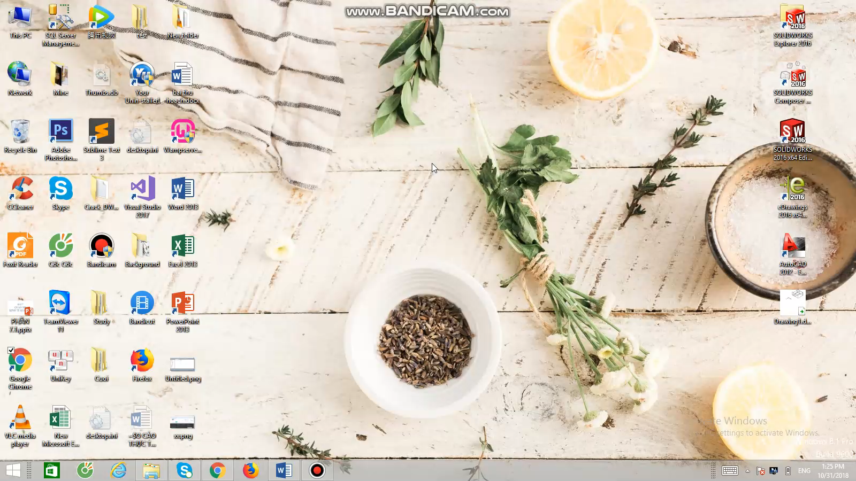

Slide 10

IV. Ưu nhược điểm của MongoDB so với RDBMS

Slide 11

1. Ưu điểm:
Dữ liệu linh hoạt, ngôn ngữ truy vấn phong phú.
Dữ liệu trong MongoDB không có sự ràng buộc lẫn nhau như trong RDBMS.
Dữ liệu trong MongoDB được đánh chỉ mục (index).
Dễ dàng mở rộng hệ thống.
Hỗ trợ replica set nhằm đảm bảo việc sao lưu và khôi phục dữ liệu.
Không cần thiết chuyển đổi/ ánh xạ các đối tượng ứng dụng đến các đối tượng cơ sở dữ liệu.
Sử dụng bộ nhớ trong để lưu trữ, cho phép truy cập dữ liệu nhanh hơn.

Slide 12
2. Nhược điểm:
MongoDB không có các tính chất ràng buộc như trong RDBMS nên dễ bị làm sai dữ liệu.
Không hỗ trợ join giống như RDBMS nên khi viết function join trong code phải tự làm khiến cho tốc độ truy vấn bị giảm.
Sử dụng nhiều bộ nhớ: do dữ liệu lưu dưới dạng key-value, các collection chỉ khác về value do đó key sẽ bị lặp lại. Không hỗ trợ join nên sẽ bị dư thừa dữ liệu.
Bị giới hạn kích thước bản ghi: mỗi document không được có kích thước lớn hơn 16Mb.

Slide 13
3. Sử dụng MongoDB khi nào:
- Danh mục sản phẩm thương mại điện tử
- Blog và quản lý các nội dung.
- Hệ thống realtime (thời gian thực) yêu cầu phản hồi nhanh.
- Lưu trữ dữ liệu không gian địa lý.
- Các trang web mạng di động và mạng xã hội.
- Các hệ thống bigdata với yêu cầu truy vấn nhanh.
- Làm search engine

Slide 14
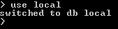
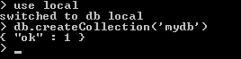
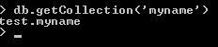

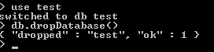
V. Các lệnh truy vấn cơ bản:
1. Lệnh dùng trong Database:
- Lệnh chọn Database để thao tác:
use <Database_name>
- Lệnh tạo collection:
db.createCollection(Collection_name)
Lệnh truy cập collection: Trả về một collection hoặc đối tượng View
db.getCollection(name)
- Lệnh xóa Database: Xóa Database đang thao tác.
db.dropDatabase()

Slide 15
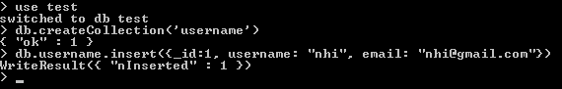
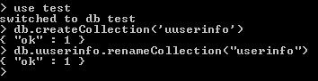
V. Các lệnh truy vấn cơ bản:
1. Lệnh dùng trong Collection:
- Lệnh thêm document vào collection:
db.collection.insert({document})
- Lệnh đổi tên collection:
db.collection.renameCollection(new_name)

Slide 16
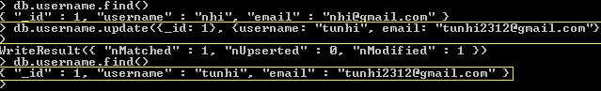
V. Các lệnh truy vấn cơ bản:
1. Lệnh dùng trong Database:
- Lệnh update collection: cập nhật một hay nhiều document của một collection:
db.collection.update(query, update, options)
- Lệnh truy xuất document: truy xuất document theo tiêu chí được chỉ định.
db.collection.find(query)

Slide 17
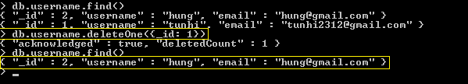
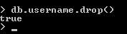
V. Các lệnh truy vấn cơ bản:
1. Lệnh dùng trong Database:
- Lệnh xóa một document: xóa một document theo tiêu chí được chỉ định.
db.collection.deleteOne(query)
Lệnh xóa collection:
db.collection.drop()

Slide 18
VI. Truy vấn dữ liệu trên C#/.NET:
* Cài đặt các gói NuGet:
Để cài đặt driver, chúng ta cần cài đặt các gói NuGet cần thiết:
MongoDB.Bson
MongoDB.Driver.Core
MongoDB.Driver
* Tạo kết nối tới server:
- Một contructor không tham số theo mặc định sẽ kết nối trên cổng 27017:
var client = new MongoClient();
- Truyền tham số chuỗi kết nối:
var connectionString = "mongodb://localhost:27017";
var client = new MongoClient(connectionString);
- Sử dụng MongoUrl:
var client = new MongoClient(new MongoUrl("mongodb://localhost:27017"));
-Sử dụng phương thức Create (tĩnh) từ lớp Client:
var client = new MongoClient(MongoUrl.Create("mongodb://localhost:27017"));

Slide 19
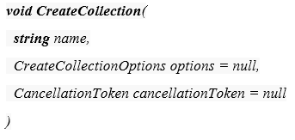
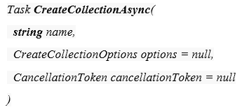
VI. Truy vấn dữ liệu trên C#/.NET:
* Lấy Database:
Phương pháp GetDatabase trả về một đối tượng là một đại diện của một cơ sở dữ liệu:
IMongoDatabase db = client.GetDatabase("Database_name");
Nếu Database_name không tồn tại sẽ tự tạo mới trong server.
* Tạo collection:

Slide 20
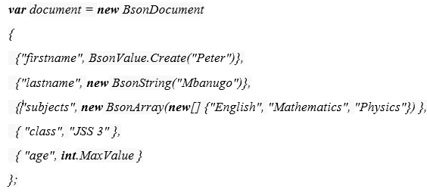
VI. Truy vấn dữ liệu trên C#/.NET:
* Tạo đối tượng Bson (key :value) :
- Gần giống như kiểu JSON như chúng ta đã biết, giúp dễ dàng theo tác với MongoDB.

Slide 21
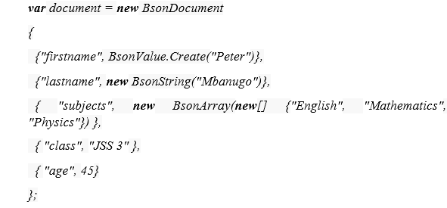
VI. Truy vấn dữ liệu trên C#/.NET:
* Tạo collection theo “Bsondocument”
var collection = db.GetCollection<BsonDocument>("Collection_name");
* Chèn document vào collection:
Và cuối cùng chèn dữ liệu:
Sử dụng await collection.InsertOneAsync(document);
Ví dụ:

Slide 22
VI. Truy vấn dữ liệu trên C#/.NET:
* Tạo filter, tương ứng với query trong MongoDb:
- Gần giống như kiểu JSON như chúng ta đã biết, giúp dễ dàng theo tác với MongoDB.
var filter = new BsonDocument("FirstName", "Peter");
await collection.Find(filter)
Ví dụ:
* Xóa document trong collection:
* Update document:

Slide 23
Chương trình Demo

Slide 24

VIII. Tổng kết và đánh giá:
- MongoDB không sử dụng mô hình quan hệ ràng buộc (non-relational).
- Mô hình Lưu trữ dạng {“key : value”}
- MongoDB là 1 CSDL phân tán lưu trữ dữ liệu trên nhiều server khác nhau, đa dạng hóa dữ liệu, là dạng dữ liệu lớn (BigData).
- Độ chịu tải cao ,chịu lỗi cao.
- Có khả năng nâng cấp theo chiều Ngang, dễ dàng bảo trì, thay đổi, sửa chữa, phát triển.

Slide 25
VIII. Tổng kết và đánh giá:
Chính vì những đặc điểm đó ta nên dùng nó cho các hệ thống, ứng dụng đòi hỏi lượng người dùng và dữ liệu lưu trữ đa dạng, lớn đến cực lớn.Ví dụ như mạng xã hội (facebook, Instagram, twitter…), các trang lưu trữ dữ liệu lớn như google, github, …..

Slide 26

Cảm ơn thầy và các bạn đã lắng nghe

